Slide 1
আজকের ক্লাসে সকলকে
স্বাগতম

Slide 2
পরিচিতি
মোঃআনিছুর রহমান(সবুজ)
সহকারী শিক্ষক
গোড়ল দাখিল মাদরাসা
গোড়ল,কালীগঞ্জ,লালমনিরহাট।
মোবাইল : ০১৭২৩৩১৪১৩৮
E-mail:shabujnamuri@gmail.com
শ্রেণি: অষ্টম
বিষয়: বিজ্ঞান
অধ্যায়: ত্রয়োদশ
সময়: ৫০ মিনিট।

Slide 3
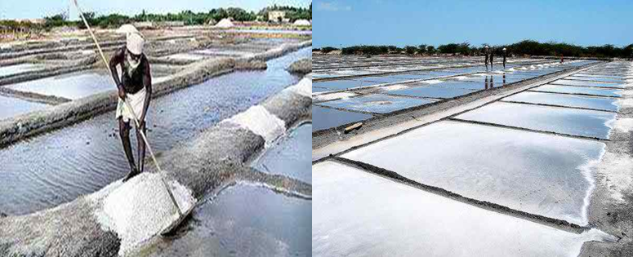
চিন্তা করে বল
চিত্রটি কিসের?
Notes:
শিক্ষক শিক্ষার্থীদের প্রশ্ন করতে পারেন: চিত্রটি কিসের? উত্তর হবে: খনি থেকে খনিজ লবণসহ বিভিন্ন খনিজ পদার্থ আহরণের।[ এখানে চিত্রগুলোর উদ্দেশ্য খনি থেকে কীভাবে পদার্থ আহরণ করা হয় তার ধারণা দেওয়া। এ স্লাইডে এক মিনিট সময় ব্যয় করা যেতে পারে।]

Slide 4
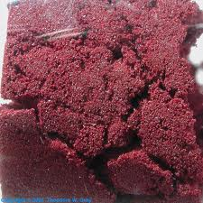
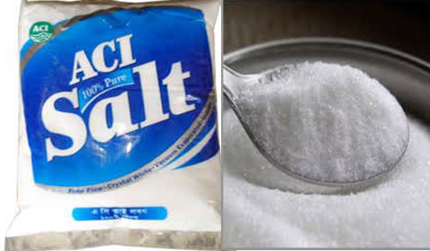
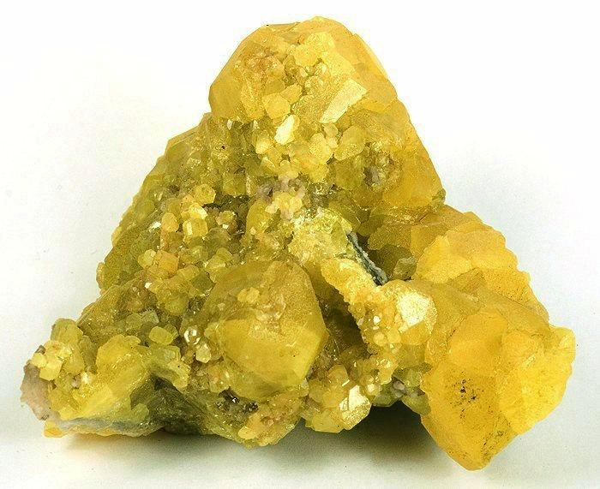
চিন্তা করে বল
বস্তুটি কী? এটি কোথায় পাওয়া যায়?
বস্তুটি কী? এটি কোথায় পাওয়া যায়?
বস্তুটি কী? কী কাজে ব্যবহৃত হয়? এটি কোথায় পাওয়া যায়?
লবণ বা সোডিয়াম ক্লোরাইড।
সালফার
ফসফরাস
Notes:
শিক্ষক শিক্ষার্থীদের প্রশ্ন করতে পারেন: বস্তুটি কী? কী কাজে ব্যবহৃত হয়? এটি কোথায় পাওয়া যায়? ( এ খনিজ লবণগুলো উদ্ভিদ মাটি থেকে গ্রহণ করে থাকে।)

Slide 5
খনিজ লবণ
পাঠ: ৮

Slide 6
শিখনফল
এই পাঠ শেষে শিক্ষার্থীরা...
1। আমাদের দেহের জন্য প্রয়োজনীয় খনিজ লবণ সনাক্ত
করতে পারবে;
2। খনিজ লবণের উৎস বর্ণনা করতে পারবে;
৩। খনিজ লবণের কাজ ব্যাখ্যা করতে পারবে।

Slide 7
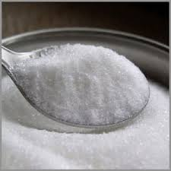
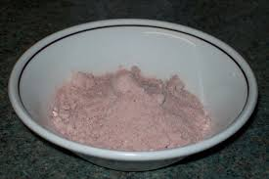
আমরা আর কোন কোন লবণ খাই?
বস্তুটি কী? কোথায় পাওয়া যায়? এটি কী কাজে ব্যবহৃত হয়?
বস্তুটি কী?
বিটলবণ, যা আমরা খাই।
Notes:
শিক্ষক প্রশ্ন করতে পারেন: বস্তুটি কী? কোথায় পাওয়া যায়? এটি কী কাজে ব্যবহৃত হয়? এ ছাড়া আমরা আর কোন কোন লবণ খাই?

Slide 8
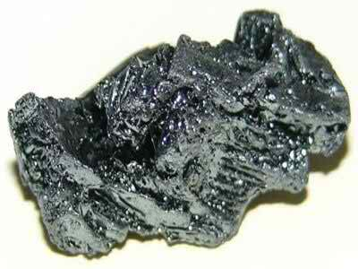
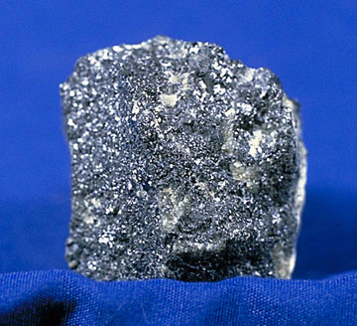
আয়োডিন
লৌহ
এ খনিজ লবণগুলো কী আমরা সরাসরি গ্রহণ করতে পারি?
এ পদার্থগুলো কোথায় পাওয়া যায়?
Notes:
এ লবণগুলো কী আমরা খাই? এ লবনণগুলো আমাদের শরীরে কীভাবে প্রবেশ করে? খনিজ লবণ পাওয়া যায় এমন কয়েকটি খাদ্যের নাম বল।

Slide 9
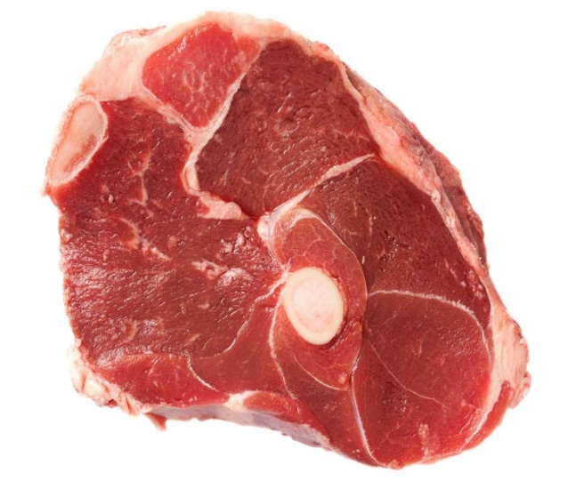
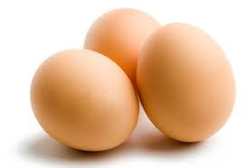
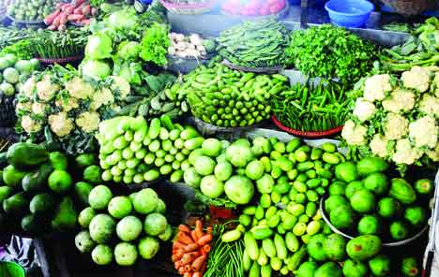
এ ছাড়া আর কোন কোন খাদ্য থেকে আমরা খনিজ লবণ পেয়ে থাকি?
এ খাদ্যগুলো থেকে আমরা খনিজ লবণ পেয়ে থাকি।
Notes:
খাবার লবণ ব্যতীত অন্যান্য খনিজ লরণসমূহ আমাদের দেহে বিভিন্ন খাদ্যদ্রব্যের মাধ্যমে প্রবেশ করে শিক্ষক তা শিক্ষার্থীদের সাথে আলোচনা করবেন।

Slide 10
জোড়ায় কাজ
সময়: ৫ মিনিট
খাদ্যের মাধ্যমে যে সমস্ত খনিজ লবণ আমাদের শরীরে প্রবেশ করে তার একটি তালিকা তৈরী কর।
Notes:
প্রয়োজনে শিক্ষক সহযোগিতা করবেন।

Slide 11
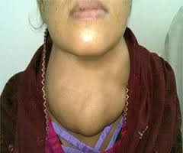
রোগটির নাম কী? কীসের অভাবে এ রোগটি হয়ে থাকে?
Notes:
এ স্লাইডকে অবলম্বন করে শিক্ষক খনিজ লবনের প্রয়োজনীয়তা সম্পর্কে আলোচনা শুরু করবেন।

Slide 12
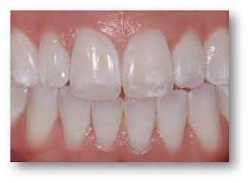
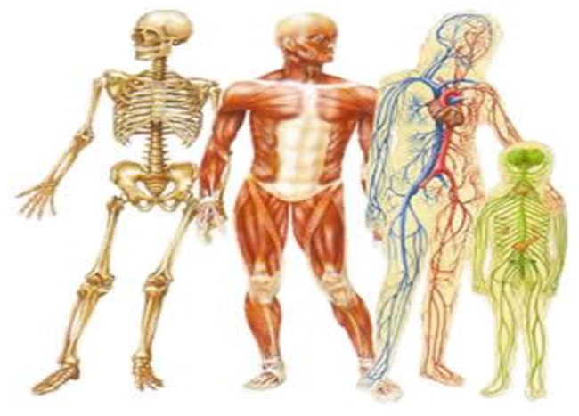
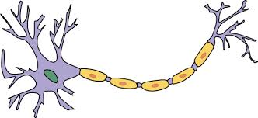
দাঁত ও হাড় গঠনে, রক্ত জমাট বাঁধতে ও সুষ্ঠু স্নায়ু ব্যবস্থাপনায় কোন খনিজ উপাদানটি সাহায্য করে?

Slide 13
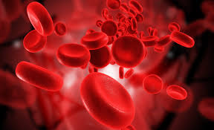
রক্তের লৌহিত কণিকা গঠনে কার ভূমিকা রয়েছে?
Notes:
ফসফরাসের কাজ কী? আয়োডিনের কাজ কী?

Slide 14
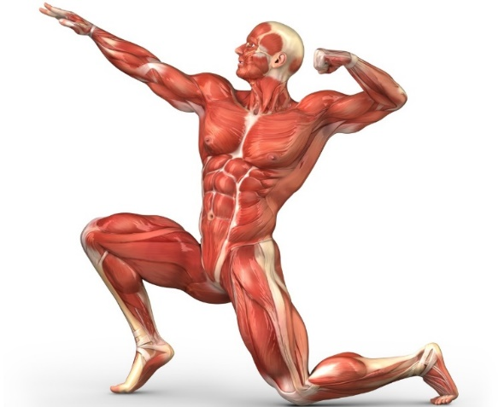
পেশি সংকোচন ও প্রসারণে কোন খনিজ উপাদানটি সাহায্য করে?

Slide 15
দলগত কাজ
সময়: ১০ মিনিট
➲ ক্যালসিয়াম, ফসফরাস ও আয়োডিনযুক্ত কয়েকটি খাদ্যের নাম লেখ এবং এগুলো তোমাদের কীভাবে উপকার করে থাকে?
Notes:
শিক্ষক দল গঠন করে কাজটি করতে দিতে পারেন। প্রয়োজনে শিক্ষার্থীদের সহযোগিতা করবেন।

Slide 16
মূল্যায়ন
1. প্র্রশ্ন: খনিজ লবণ কী?
2. প্রশ্ন: পাঁচটি খনিজ লবণের নাম বল।
৩. প্রশ্ন: গলগন্ড রোগ কী এবং কেন হয়?
৪. প্রশ্ন: থাইরয়েড গ্রস্থির কাজ সুষ্ঠুভাবে সম্পাদন করে নিচের কোনটি?
ক
খ
গ
ক্লোনিন ক্যালসিয়াম আয়োডিন ফসফরাস ।
ঘ
৫. প্রশ্ন: খনিজ লবণ দেহে কয়ভাবে কাজ করে?
ক
খ
গ
দুই তিন চার পাঁচ ভাবে।
ঘ
Notes:
প্রয়োজনে শিক্ষক মূল্যায়নের প্রশ্ন পরিবর্তন করতে পারেন।

Slide 17
গুরুত্বপূর্ণ শব্দসমূহ
খনিজ লবণ
থাইরয়েড গ্রস্থি
লোহিত রক্ত কণিকা।

Slide 18
বাড়ির কাজ
➢ প্রতি দিনের খাদ্য তালিকায় প্রয়োজনীয় খনিজ লবণ পাওয়ার জন্য আমরা কী কী প্রদক্ষেপ গ্রহণ করতে পারি?

Slide 19
ধন্যবাদ

